Slide 1


认识病毒
产品定位：
内容浅显易懂，具有趣味性。
便于大家了解新冠病毒相关信息和互动。
产品受众：
主要针对海外。强调英文版，但也有中文版。
产品形式：
PWA和机器人。
机器人属于PWA。
产品特点：
1.交互人性化
2.病毒本身的科普
康复者趣味故事
4.留言社区
5. 机器人功能：物流等资讯汇总+心理小测评

Slide 2
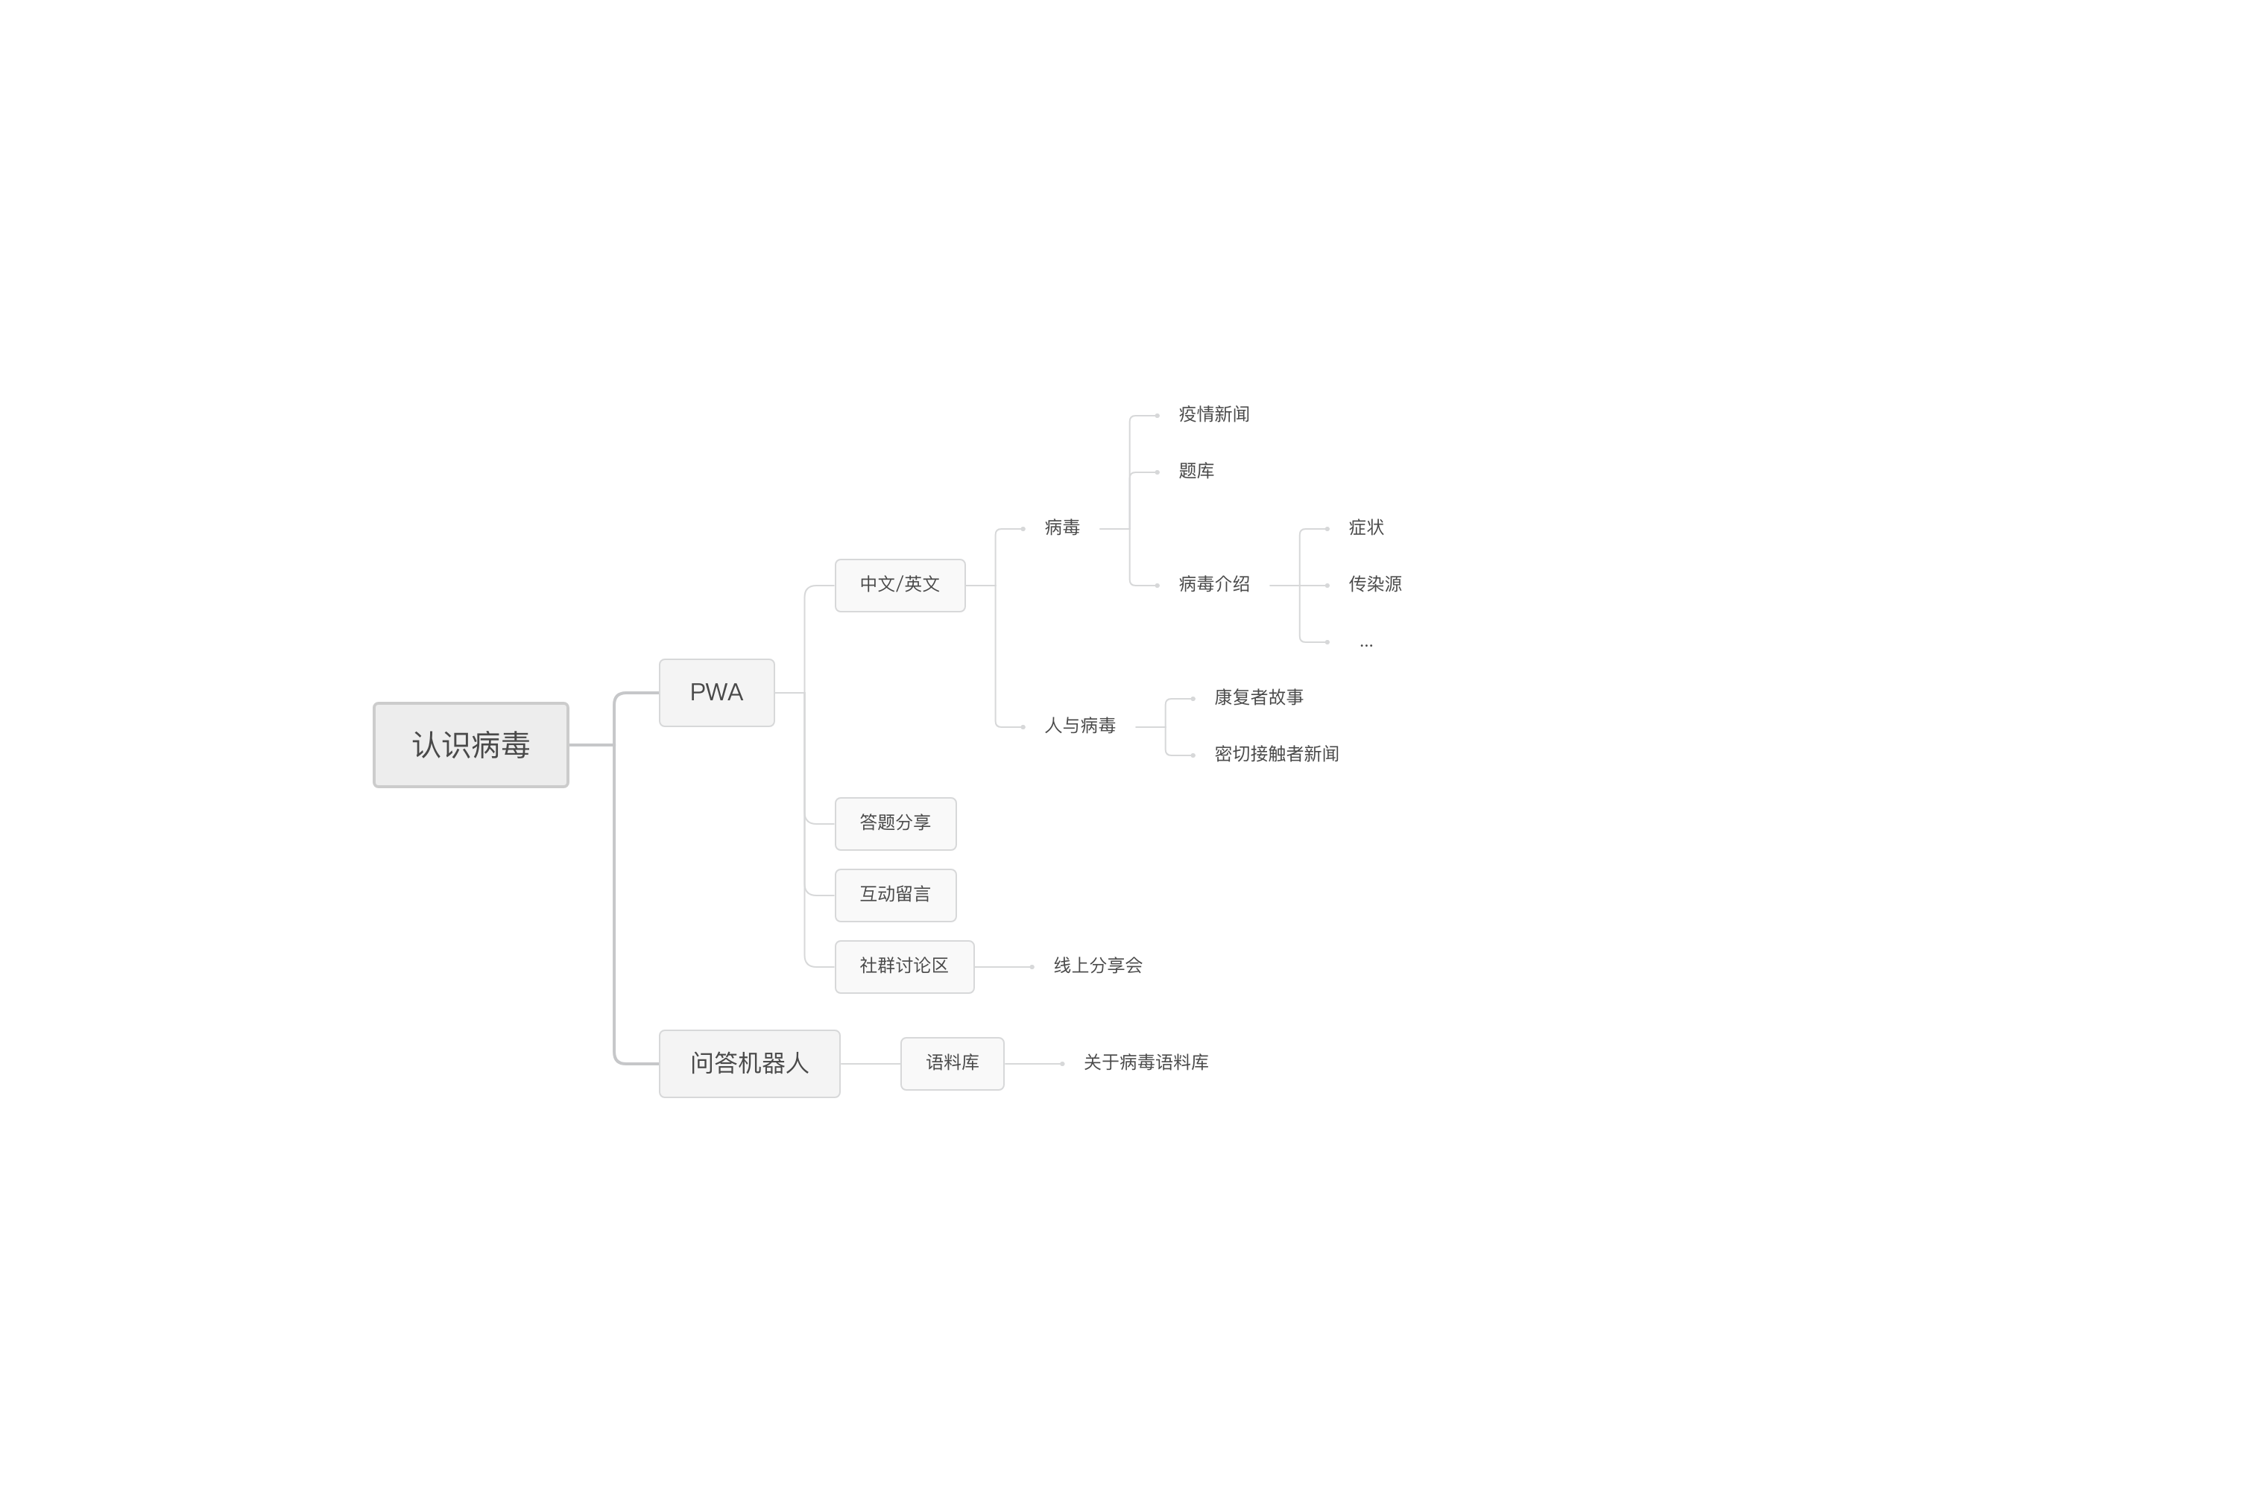

Slide 3

timeline
技术可能性和商业可能性
网站使用PWA实现。
机器人和微软合作，已有数据库。
作品目前的进度：50%
机器人后端搭好，语料库已经建好，
PWA后端已经完成。
前端基本完成，有待美化。
内容暂未填充，且人性化的交互设计仍需调整。
遇到的困难：
暂未找到合适的信息来源，仍在搜集当中。现在暂时使用了二手信息，待更新。 解决方案：寻找可靠资源，并适当翻译。
翻译困难 解决方案：已联系到翻译人员。

